Slide 1
זיהוי רגשות בטקסט
שמרון בלום, שקד מזרחי ונועם דיאמנט

Slide 2
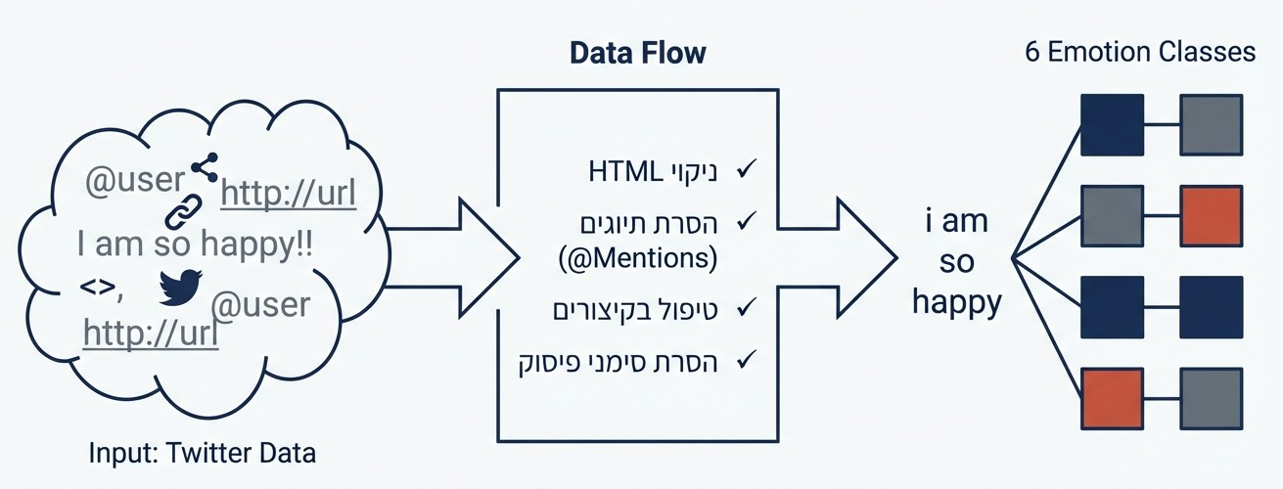
ניקוי הטקסטים

Slide 3
טוקניזציה ו- embedding
חלק א' – בניית מילון לכל מילה בדאטה באמצעותembedding מקובץ glove ברשת במימד 100
חלק ב' – שימוש בטוקנייזר+ embeddingהמובנה של המודלים: BERT,ELECTRA, RoBERTa

Slide 4
ארכיטקטורות מודלים חלק א
ארכיטקטורה
Embedding(with trainable flag)->Bidirectional(LSTM/GRU(hidden_units))-> Dropout(dropout_rate)-> FC(hidden_units/2, activation = 'relu')-> Dropout(dropout_rate/2)->
FC(num_classes, activation='softmax')
היפר פרמטרים
ווקטורי ה-embedding גם נלמדים (דגל בינארי)
גודל המוצא של בלוק LSTM/GRU שנקרא hidden_units
dropout_rate
lr עבור ה-optimizer Adam

Slide 5
ארכיטקטורות מודלים חלק ב
ארכיטקטורה
Embedding->BERT/ELECTRA/RoBERTa CLS token-> Dropout(dropout_rate)->
FC(128), activation = 'relu')-> Dropout(dropout_rate/2)->FC(num_classes) [logits]
היפר פרמטרים
batch_size
dropout_rate
weight decay עבור ה-optimizer AdamW
lr עבור ה-optimizer AdamW

Slide 6
שיטות דחיסה
גיזום המודל(pruning)
בוצע גיזום של 30% פרמטרים הקטנים ביותר מבחינת נורמתL1 מכלל המודולים הלינאריים במודל שאומן מראש
(לא כולל שכבת embeddings)
לאחר הגיזום בוצע אימון של המודל מחדש ללא פרמטרים אלו (נשארו אפסים).
קוונטיזציה
ביצוע קוונטיזציה של כלל המשקולות במודולים הלינאריים של המודל מ-float32 ל-int8

Slide 7
מטריקות
- Accuracy כמות חיזויים נכונים ביחס לכלל החיזויים (אין התחשבות במחלקות מיעוט)
Recall - כמות חיזויים הנכונים של מחלקה ביחס לכמות המופעים האמיתית של המחלקה
Precision - כמות חיזויים נכונים של מחלקה ביחס לכמות המופעים שחזינו למחלקה
F1 - ממוצע הרמוני בין Precision ל- Recallלכל מחלקה
AUC-PR - שטח מתחת לגרף של Recall בציר x ו- Precision בציר y כאשר מסתכלים על ההסתברות של המחלקה הנכונה וקובעים ערך סף שאם הסתברות זו גדולה ממנו אזי חזינו נכון. מנסים ערכי סף הסתברותיים שונים ועבורם מקבלים נקודות על הגרף שתחתיהם מחושב השטח.

Slide 8
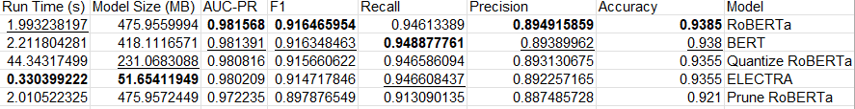
תוצאות מודלים אופטימליים
חלק א'
Model | Accuracy
GRU | 0.925
LSTM | 0.914
חלק ב'

Slide 9
קשיים עיקריים בפרויקט
בניית embedding בחלק א' - כמות הדאטה שניתנה לא הייתה מספקת על מנת ליצור embedding ולכן נעזרנו בקובץ חיצוני שאומן לפי glove
עבודה עם דאטה סט לא מאוזן – ניסינו לפתור זאת על ידי שימוש במשקול יחסי לשכיחות הדאטה בפונקציית ההפסד
סביבת הרצה עבור חלק ב' – סביבת ההרצה במחשבים הלוקאלים (CPU) וגם שימוש בשירותי ענן חינמיים עםGPU לא התאימה לאימון המודלים. נעזרנו בגישה שיש לנועם למעבדות בבר אילן שמכילות סביבה מתאימה (כדאי לשקול לאפשר זאת ע"י צוות הקורס עבור הסמסטרים הבאים)
הקפאת המודל הגדול שאומן מראש – ניסינו בתחילה כפי שנלמד בהרצאה להקפיא את המודל הגדול ורק לאמן את המשקולות בראש המסווג אך התוצאות וההתכנסות היו הרבה פחות טובים ולכן כלל המשקולות במודל אומנו

Slide 10


